Slide 1
Tableau de bord du SAGE
Propositions d'évolutions
Commission locale de l'eau
Réunion du 1er juillet 2022

Slide 2
Tableau de bord du SAGE
Travail de réflexion sur l'évolution du tableau de bord :
confié au groupe de travail "Ressources, usages, règles de gestion, tableau de bord, communication" présidé par Maxime Ghesquière.
a donné lieu à 3 réunions du groupe de travail :
  26 octobre 2021
  6 décembre 2021
  27 juin 2022
aboutit aux propositions présentées ci-après.
2

Slide 3
Evolutions proposées sur la forme
Propositions, sur la forme :
l'abandon de l'édition papier au profit d'une version numérique publiée sur le site internet du SMEGREG/SAGE
mise à jour au fil de l'eau selon la disponibilité des données
formatage d'une version numérique éditable (format pdf) à fréquence régulière (annuel ou bisannuel)
deux contenus : "grand public" et "expert" avec la déclinaison de certains indicateurs dans ces deux versions
contenu allégé au profit de renvois vers des documents existants
recours à des présentations plus pédagogiques (vidéo par exemple) pour rendre l'information plus accessible
3

Slide 4
Evolutions proposées
Organisation du tableau de bord
Une nouvelle organisation en 4 chapitres en lieu et place des 9 thèmes (Approche globale en bilan, en pression, qualitative, Optimisation des usages, Substitutions, Analyse économique et coût de mise en œuvre du SAGE, Encadrement réglementaire, Actions de la CLE, Eléments conjoncturels)
  Etat des lieux
  Actions mises en œuvre et résultats obtenus
  Moyens mobilisés
  Eléments contextuels
4

Slide 5
Evolutions proposées
Contenu des chapitres
Etat des lieux
  cartes piézométriques (année N-1)
  cartes des variations piézométriques (année N-1 à année N)
  variations des réserves sur 50 ans
  cumul des variations des réserves depuis 50 ans
  volumes prélevés année N
  comparaison volume prélevé VMPO
  évolution volumes prélevés par nappe
  historique prélèvements par UG
  renvoi rapport GN33 et bilan ARS
  historique prélèvements dans les zones à risque
  volumes prélevés par usage dans chaque UG
  origine de l'eau utilises par chaque usage
5

Slide 6
Evolutions proposées
Contenu des chapitres
Actions mises en œuvre et résultats obtenus
  télédéclaration RPQS sur SISPEA
  sensibilisation grand public et scolaires
  actions ponctuelles notables
  empreinte d'un habitant sur la ressource pour l'AEP (ttes ressources confondues)
  devenir de l'eau prélevée pour l'AEP (consommée, perdue)
  volume cumulé des pertes en distribution
  ILP
  substitutions existantes, en cours de création, en projet
  production des substitutions et taux d'utilisation des infrastructures
  encadrement réglementaire
  activité de la CLE
  études, documents produits
6

Slide 7
Evolutions proposées
Contenu des chapitres
Moyens mobilisés
  dépenses des collectivités et des tiers
  aides accordées (par type d'action, par bénéficiaires et par financeur)
  dépenses et financement de l'animation (SMEGREG, Département)
  rappel dernière analyse économique
Indicateurs conjoncturels
  démographie
  bilan météorologique
  évolution réseaux, services
  évènements notables
  …
7

Slide 8
Evolutions proposées
Exemples de contenus
état des lieux : historique des prélèvements
8

Slide 9
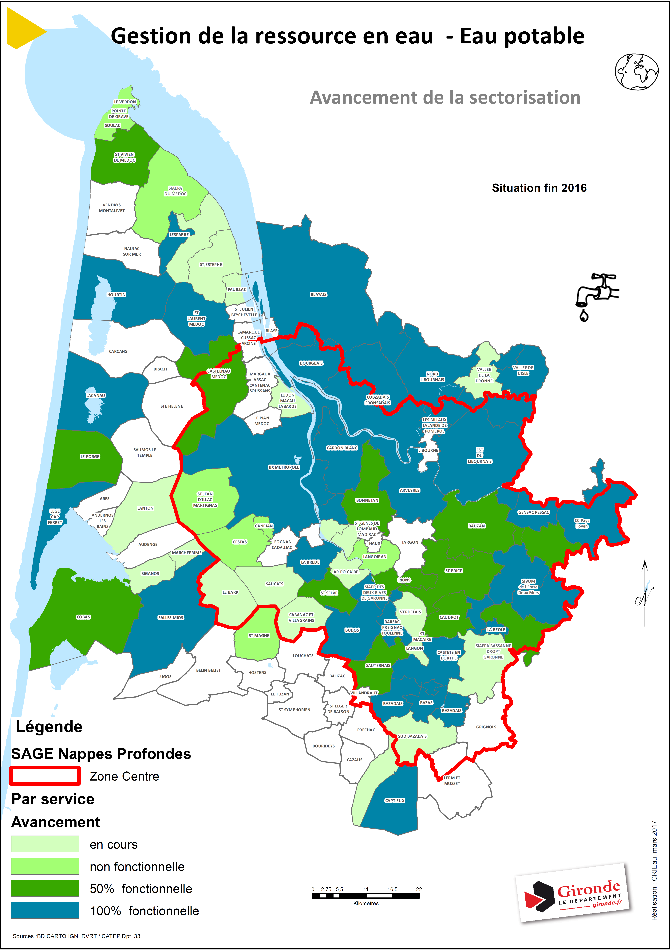
Evolutions proposées
Exemples de contenus
Actions et résultats : Sectorisation des réseaux AEP - Source Département de la Gironde
 | 2005 | 2006 | 2007 | 2008 | 2009 | 2010 | 2011 | 2012 | 2013 | 2014 | 2015 | 2016
Nombre de sectorisations réceptionnées | 3 | 4 | 6 | 11 | 12 | 13 | 16 | 22 | 30 | 38 | 53 | 56
 | 2005 | 2006 | 2007 | 2008 | 2009 | 2010 | 2011 | 2012 | 2013 | 2014 | 2015 | 2016
Nombre de sectorisations opérationnelles | 2 | 1 | 2 | 5 | 6 | 8 | 11 | 16 | 25 | 36 | 52 | 54
Fonctionnalité des sectorisations | 2005 | 2006 | 2007 | 2008 | 2009 | 2010 | 2011 | 2012 | 2013 | 2014 | 2015 | 2016
Bon fonctionnement | 0 | 0 | 1 | 3 | 3 | 3 | 2 | 10 | 15 | 22 | 20 | 33
Fonctionnement partiel | 1 | 1 | 1 | 1 | 2 | 5 | 9 | 4 | 16 | 8 | 23 | 14
Fonctionnement insatisfaisant | 1 | 0 | 0 | 1 | 1 | 0 | 0 | 2 | 9 | 6 | 9 | 7
9

Slide 10
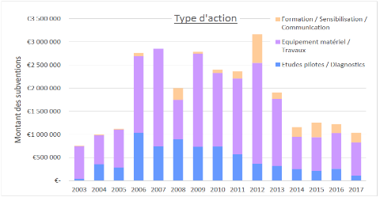
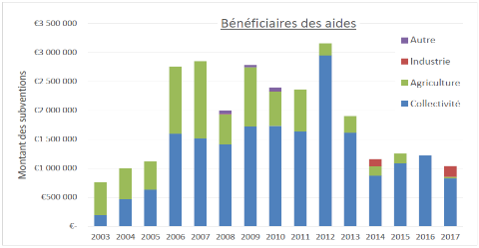
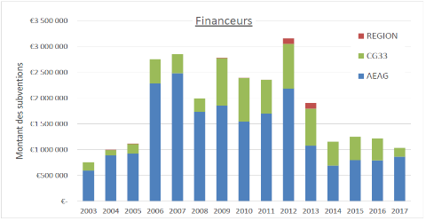
Evolutions proposées
Exemples de contenus
Moyens : dépenses : 1 version simplifiée GP et 3 graphs pour Exp
Version simplifiée grand public :
Versions détaillées experts :
10

Slide 11
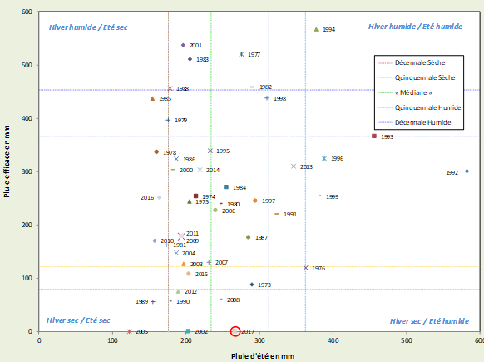
Evolutions proposées
Exemples de contenus
Conjoncturel : bilan pluie été / pluie efficace
11

